Slide 1
"Лейкемії»
Практичне заняття
Одеський національний медичний університет
Кафедра внутрішньої медицини №1

Slide 2
Гемобластози, або пухлини системи крові, ділять на дві групи:
лейкози (лейкемії) - системні пухлинні захворювання кровотворної тканини;
лімфоми - регіонарні пухлинні захворювання кровотворної та / або лімфоїдної тканини.

Slide 3
Лейкози (лейкемії)
Гетерогенна група злоякісних пухлин, які походять з гемопоетичних (кровотворних) клітин.

Slide 4
ЛЕЙКОЗИ (ЛЕЙКЕМІЇ)
Теорії лейкозогенеза
Вірусна
Хімічна
Ендогенна (обмінна)
Променева
Генетична

Slide 5
Клінічна класифікація лейкозів:
ГОСТРІ ХРОНІЧНІ
Класифікація за морфологічними і цитохімічними особливостями бластних клітин:
Франко-американо-британської групи (Fab, 1976);
ВООЗ (1976).

Slide 6
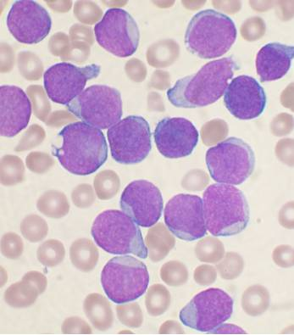
Гострий лейкоз.
Швидкопрогресуюча форма лейкозу, що характеризується заміщенням нормального кісткового мозку незрілими гемопоетичними клітинами без диференціювання їх в нормальні зрілі клітини крові.

Slide 7
Класифікація
Гострий лейкоз поділяють на лімфобластний (ГЛЛ) і мієлобластний (ГМЛ). Відмінності між ОЛЛ і ГМЛ базуються на морфологічних, цитохімічних та імунологічних особливостях названих типів лейкозів. Точне визначення типу лейкозу має першорядне значення для терапії і прогнозу.
Як ГЛЛ, так і ГМЛ в свою чергу поділяються на кілька варіантів згідно FAB- класифікації (French-American-British). Так, існують три варіанти ГЛЛ - L1, L2, L3 і сім варіантів ГМЛ.

Slide 8
Стадії розвитку
1) початкова.
2) розгорнутих клінічних проявів.
3) повна ремісія.
4) одужання.
5) рецидив гострого лейкозу.
6) термінальна стадія.

Slide 9
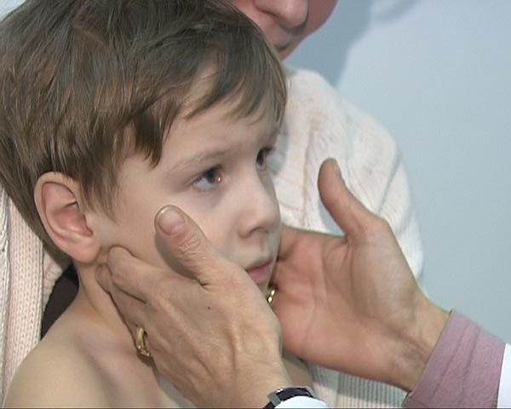
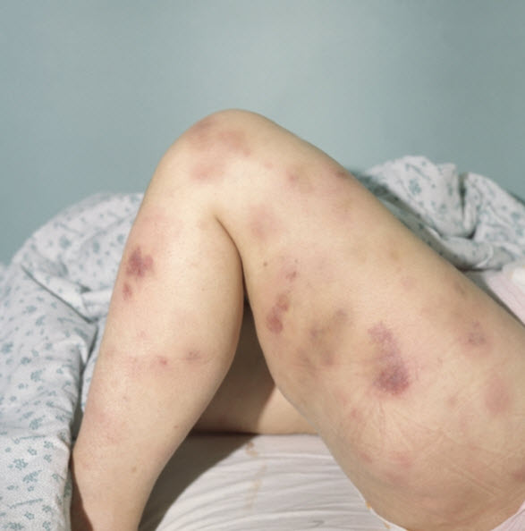
Клінічні синдроми
Гіперпластичний (пухлинної проліферації)
Пухлинної інтоксикації
Анемічний
Геморагічний
Імунодефіцитний
Нейролекеміі

Slide 10
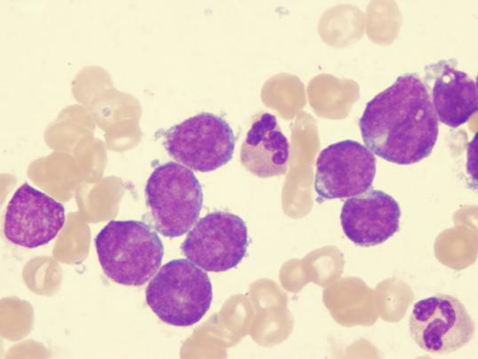
Діагностика
Загальний аналіз крові
Бласти (ядро на всю клітину);
Вміст лейкоцитів - від менш 1,0 • 109 / л до 200 • 109 / л, диференціювання їх порушене, присутні бласти.
Лейкемічний провал (відсутність перехідних форм між бластами і зрілими нейтрофільними гранулоцитами);
Відсутність еозинофілів і базофілів;
Анемія;
Тромбоцитопенія;
Збільшення ШОЕ.

Slide 11
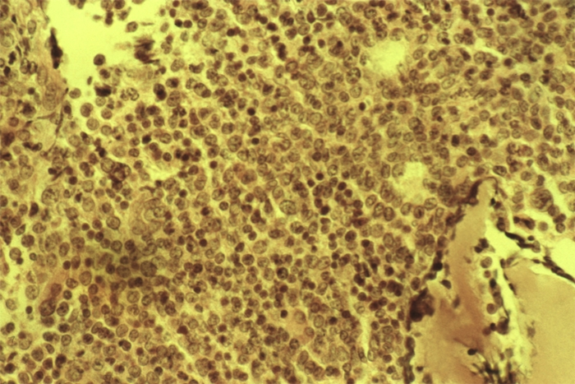
У кістномозговому пунктаті і в трепанобіоптаті клубової кістки:
збільшення бластних клітин до 80-90% (норма - до 5%),
редукція еритроїдного, мегакаріоцитарного і гранулоцитарного паростків кровотворення.

Slide 12
Цитохімічні дослідження препаратів стернального пунктата - визначення варіантів ОЛ для вибору лікування;
Цитогенетичні та молекулярні дослідження дозволяють виявляти хромосомні аномалії;
Рентгенографія і томографія легень;
ЕКГ;
Ультразвукове дослідження серця, печінки, селезінки;
Люмбальна пункція використовується для виявлення ураження центральної нервової системи (нейролейкоз).

Slide 13
Лікування:
Індукція ремісії - за допомогою курсів поліхіміотерапії (комбінації препаратів, які діють на різні фази мітозу клітин);
Консолідація ремісії - закріплення ремісії шляхом проведення поліхіміотерапії препаратами, які викликали ремісію;
Профілактика рецидиву захворювання протягом 3-5 років.

Slide 14
Групи препаратів:
Антиметаболіти: меркаптопурин, тіогуанін, метотрексат, цитозин-арабінозид;
Антимітотичні засоби: вінкристин, вінбластин;
Алкілуючі засоби: циклофосфан, фопурін;
Протипухлинні антибіотики: рубоміцин, карміноміцін, адриаміцин (адріабластін).
Ферментні препарати: L-аспаргіназа;
Епіподофілотоксіни: етопозид, вепезід, Теніпозід;
Антракіноіди: мітоксантрон, амсакрин;
Похідні нітрозосечовини: кармустин, семустін, белюстін.

Slide 15
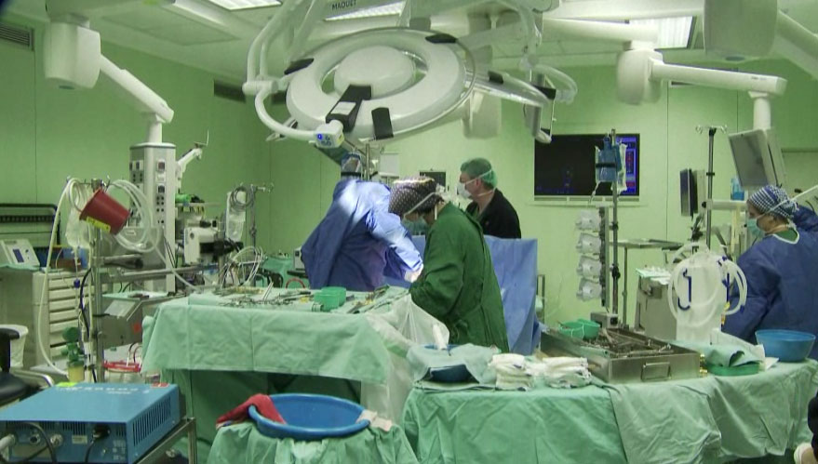
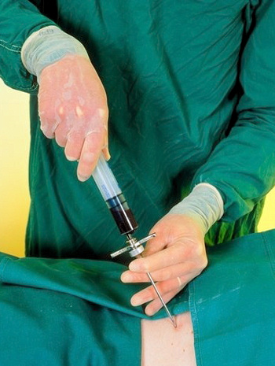
Найбільш ефективним методом лікування є ТРАНСПЛАНТАЦІЯ СТОВБУРОВИХ КЛІТИН (термін «трансплантація кісткового мозку» є застарілим)

Slide 16
Хронічний мієлоїдний лейкоз
злоякісна пухлина кровотворної тканини, що виникає з клітини-попередника мієлопоезу, загальної для гранулоцитарного, еритроцитарного і ме-гакаріоцітарного паростків кровотворення.
Основний проліферуючий паросток при даному захворюванні - гранулоцитарний
Підтвердженням ХМЛ є знаходження аномальної Ph1 (філадельфійської) хромосоми у всіх клітинах мієлопоезу (гранулоцитах, моноцитах, мегакаріоцитах, еритроцитах)

Slide 17
Етіологія хронічного мієлолейкозу
Причини розвитку ХМЛ є загальними для всіх лейкозів;
Найбільш імовірна і доведена роль іонізуючого випромінювання як етіологічного фактора в розвитку захворювання.

Slide 18
Патогенез хронічного мієлолейкозу
Розвивається клональна міелопроліферація, спостерігається надмірне утворення гранулоцитів не тільки в кістковому мозку, але і екстрамедулярно (в печінці, селезінці та інших органах і тканинах).

Slide 19
Класифікація за стадіями (Воробйов А. І., Діамант М. Д., 2001)
I - початкова (доклінічна).
II - розгорнутих клініко-гематологічних проявів (моноклонова).
II - прискорення (перехідний період, фаза акселерації).
IV - термінальна (бластний криз, поліклонова).

Slide 20
Клінічна картина
Доклінічна (початкова стадія)
Захворювання спостерігається переважно в зрілому віці (20-50 років).
Початкова стадія діагностується досить рідко.
Іноді діагноз встановлюють випадково під час профілактичного огляду.
Підтвердити діагноз на цій стадії можливо за допомогою цитогенетичного аналізу.

Slide 21
Стадія розгорнутих клініко-гематологічних проявів
Супроводжується фізичною втомою, болем у кістках, пітливістю, втратою апетиту, субфебрилитетом, підвищеною кровоточивістю після екстракції зубів, збільшенням печінки і селезінки. Захворювання часто ускладнюється інфекційними процесами.
У клінічному аналізі крові - високий лейкоцитоз, наявність незрілих форм гранулоцитів (промиелоцитов, мієлоцитів, метамиелоцитов), зменшення кількості зрілих форм нейтрофільного ряду, базофильно-еозинофільна асоціація.
В пунктаті кісткового мозку - гіперплазія гранулоцитарного паростка.

Slide 22
Фаза акселерації: приєднуються блідість шкіри, схуднення, виражена гепато- і спленомегалія, підвищення температури тіла до фебрильних цифр, анемія і тромбоцитопенія. Хворі резистентні до лікування.
В термінальній стадії процес набуває злоякісний характер (ознаки гострого лейкозу) - моноклонова пухлина перетворюється в поліклонову.

Slide 23
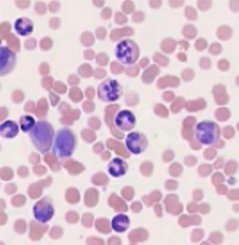
Лабораторна діагностика
В загальному аналізі крові:
Нейтрофільний лейкоцитоз із зсувом вліво;
Збільшення бластних клітин;
Наявність всіх перехідних форм: від бластних клітин до зрілих;
Базофільно-еозинофільна асоціація;
Анемія;
Тромбоцитопенія.

Slide 24
У мієлограмі:
Гіперплазія гранулоцитарного ряду з вираженим зсувом вліво;
Редукція еритроїдного паростка;
Базофільно-еозинофільна асоціація;
Наявність філадельфійської хромосоми

Slide 25
Лікування
Режим - залежно від стадії захворювання;
Дієта - залежно від ураження внутрішніх органів;
Трансплантація стовбурових клітин;
Лікування іматинібом (Глівек) - модифікатор біологічних реакцій;
Лікування α-2-інтерфероном;
Цитостатична монотерапія (гидроксісечовина, миєлосан, мієлобромол, цитозар);
Променева терапія -за наявності екстрамедулярних утворень;
Спленектомія - в термінальній стадії при загрозі розриву;
Лейкоцітаферез - для зменшення маси лейкозних клітин;
Симптоматичне лікування.

Slide 26
Хронічний лімфолейкоз
клональне пухлинне лімфопроліферативне захворювання, субстратом якого є переважно зрілі лімфоїдні елементи, які походять з В- і Т-лімфоцитів і вражають кістковий мозок і вторинні лімфоїдні органи.

Slide 27
Етіологія
Найбільш доведена роль вірусної інфекції (ретровірусів) у генетично схильних до цього захворювання осіб.
Хромосомні аномалії:
- Делеція довгого плеча хромосоми 13 (13q-)
Трисомія хромосоми 12 (12q-) 3;
Делеція довгого плеча хромосоми 11 (11q -);
Делеція короткого плеча хромосоми 17 (17p-).

Slide 28
Клініка
збільшення лімфатичних вузлів: еластичні, тістоподібні, болючі, що не покриваються виразками, що не гниють, не спаяні між собою і оточуючими тканинами, розміром від горошини до курячого яйця;
ураження шкіри (гіперемія, сухість, свербіж і лущення);
ураження носоглотки (часті ангіни, ГРВІ);
ураження органів дихання (бронхіти, пневмонії, плеврити);
ураження шлунково-кишкового тракту (диспепсія, порушення стільця);
збільшення печінки і селезінки;
прояви анемічного і геморагічного синдромів в пізній стадії захворювання.

Slide 29
Діагностика
абсолютний лімфоцитоз в крові (до 80-90%);
наявність тіней Боткіна-Гумпрехта в мазку периферичної крові - напівзруйнованих ядер лімфоцитів;
в миєлограмі - лімфоїдна метаплазія кісткового мозку (більш 30% лімфоцитів);
рентгенографія: збільшення лімфатичних вузлів кореня легень (внаслідок стиснення трахеї, стравоходу, порожнинної вени з'являється відповідна симптоматика).

Slide 30
Принципи лікування
1. Режим - залежно від стадії захворювання.
2. Дієта - залежно від ураження внутрішніх органів.
3. Медикаментозна терапія - залежить від стадії захворювання і клініко-гематологічної картини: моно- або поліхіміотерапія

Slide 31
Нові напрямки в лікуванні ХЛЛ
Пуринові аналоги: флюдарабін, пентостатин, кладрибін;
Моноклональні антитіла (викликають комплемент-залежний лізис клітин): Rituximab (Mabthera), Сampath-1H;
Радіоіммунотерапія - препарат Zevalin (IDEC-Y2B8);
Генна терапія;
Створення вакцин.

